Slide 1

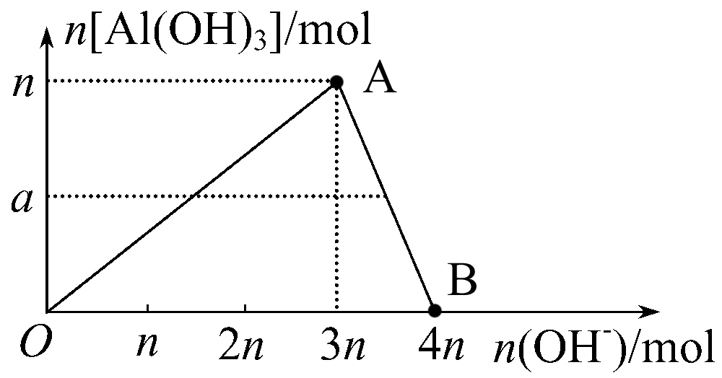
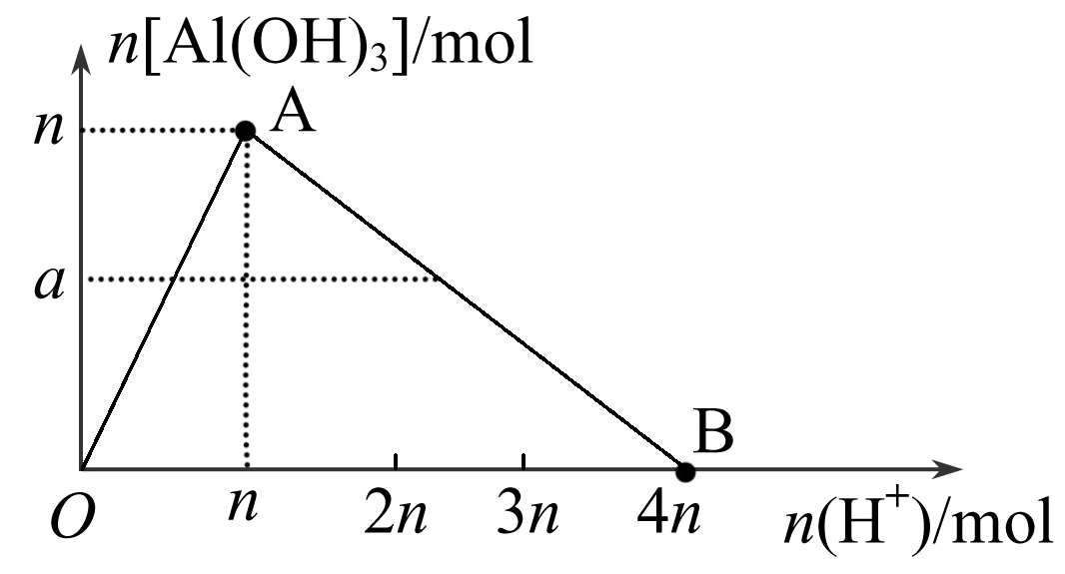
有关氢氧化铝沉淀的图像分析
操作
现象
反应
图像
结论
逐滴
逐滴
NaOH溶液 AlCl₃溶液
盐酸 NaAlO₂溶液
立即产生白色沉淀→渐多→最多→渐少→消失
①Al³⁺+3OH⁻====Al(OH)₃↓
②Al(OH)₃+OH⁻====AlO₂⁻+2H₂O
①H⁺+AlO₂⁻+H₂O====Al(OH)₃↓
②Al(OH)₃+3H⁺====Al³⁺+3H₂O
x=n(OH⁻)/n(Al³⁺)
①当0＜x＜3时，随着x的增大，沉淀的量逐渐增多
②当x=3时，沉淀的量最多
③当3＜x≤4时，随着x的增大，沉淀的量逐渐减小至0
x=n(H⁺)/n(AlO₂⁻)
①当0＜x＜1时，随着x的增大，沉淀的量逐渐增多
②当x=1时，沉淀的量最多
③当1＜x≤4时，随着x的增大，沉淀的量逐渐减小至0

